Slide 1
PHẦN MỀM QUẢN LÝ PHÒNG KHÁM
SẢN PHỤ KHOA
QA Solutions

Slide 2
Nội dung
01
Các vai trò trong Phòng khám
02
Phân tích insight
03
Mô tả chức năng

Slide 3





1. CÁC VAI TRÒ TRONG PHÒNG KHÁM
PHÒNG KHÁM SẢN PHỤ KHOA
MÔ HÌNH SME
LỄ TÂN
THU NGÂN
ĐIỀU DƯỠNG
BÁC SĨ
KỸ THUẬT VIÊN

Slide 4
2. PHÂN TÍCH INSIGHT
01
LỄ TÂN
Sắp xếp thời gian biểu của BS bị trùng nhau
Quên lịch hẹn của bệnh nhân
Không sắp xếp đúng thứ tự xếp hàng của BN ➔ BN không hài lòng
Quên đặc điểm của BN ➔ không thể hiện dịch vụ PK tốt.
THU NGÂN
02
Sai sót khi thu tiền
Quên giảm trừ khuyến mãi
Sai sót trong quá trình Tổng hợp, Báo cáo
03
ĐIỀU DƯỠNG
Sai sót khi tiếp nhận thông tin Lịch sử thai sản với những BN cũ.
BÁC SĨ
04
Có thể thao tác khi sử dụng PM gặp khó khăn
Gặp nhiều BN, có thể quên thông tin khám của BN cũ
Cần theo dõi quá trình khám của BN
05
KỸ THUẬT VIÊN
Tiếp nhận chính xác dịch vụ
MH thể hiện đầy đủ và chính xác thông số

Slide 5
2. PHÂN TÍCH INSIGHT
06
CHỦ PHÒNG KHÁM
Cần theo dõi tình hình PK từ xa
Xem báo cáo tổng hợp theo thời gian quy định
Nâng cao dịch vụ, quan tâm đến trải nghiệm BN.
BỆNH NHÂN
07
Cơ thể mệt mỏi, tâm lý dễ thay đổi
Không muốn phải ngồi chờ lâu
Muốn theo dõi, xem lại kết quả siêu âm, xét nghiệm

Slide 6
3. MÔ TẢ CHỨC NĂNG
3.1. LỄ TÂN
01
QUẢN LÝ LỊCH HẸN
02
TIẾP NHẬN
Khai báo lịch hẹn BS: BS/ Lễ tân đều có thể nhập vào lịch làm việc của BS.
Đặt hẹn: BN có thể đặt hẹn thông qua app, sdt.
Nhắc hẹn: thông báo cho BN có luchj hẹn sắp tới, theo TG có thể tùy chỉnh.
Tiếp nhận
Điều phối: điều phối, in STT và có Thời gian dự kiến thực hiện.

Slide 7
3. MÔ TẢ CHỨC NĂNG
3.2. THU NGÂN
THANH TOÁN
Thanh toán – thu tiền: tích hợp nhiều PTTT, có áp dụng CTKM.
Tạm ứng
Hoàn phí
Hoàn hủy BL
Báo cáo

Slide 8
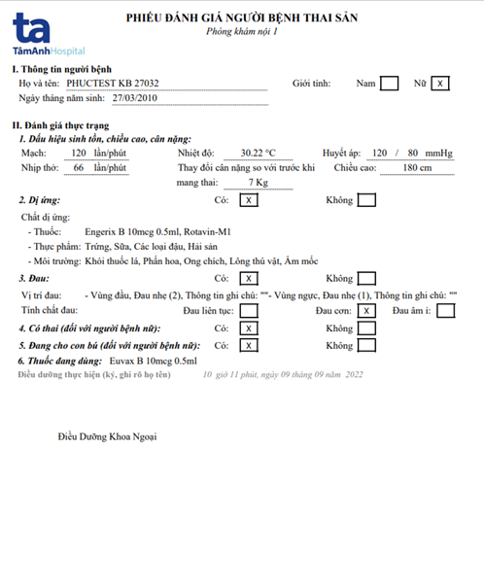
3. MÔ TẢ CHỨC NĂNG
3.3. ĐIỀU DƯỠNG
ĐÁNH GIÁ BAN ĐẦU
Đo chỉ số sinh hiệu
Thông tin lịch sử thai sản

Slide 9
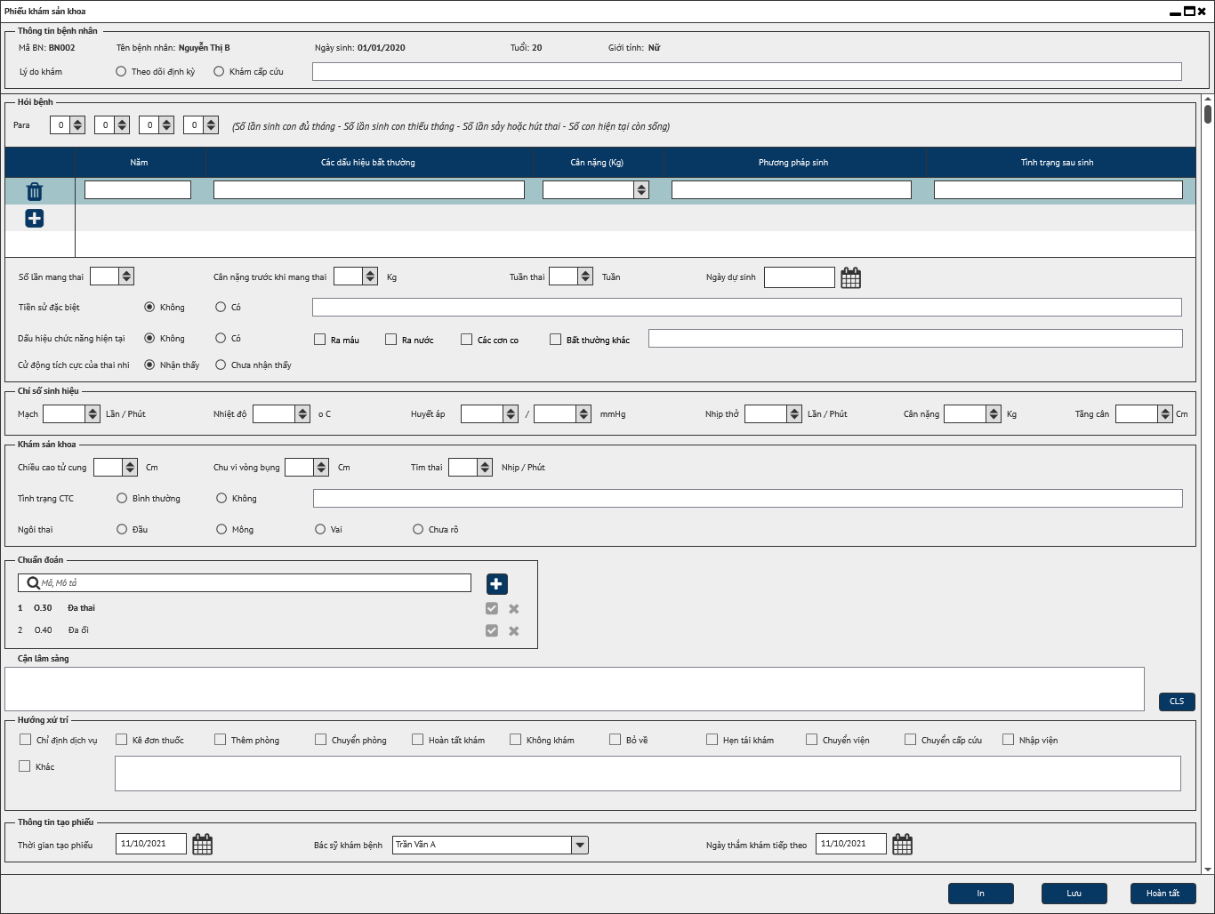
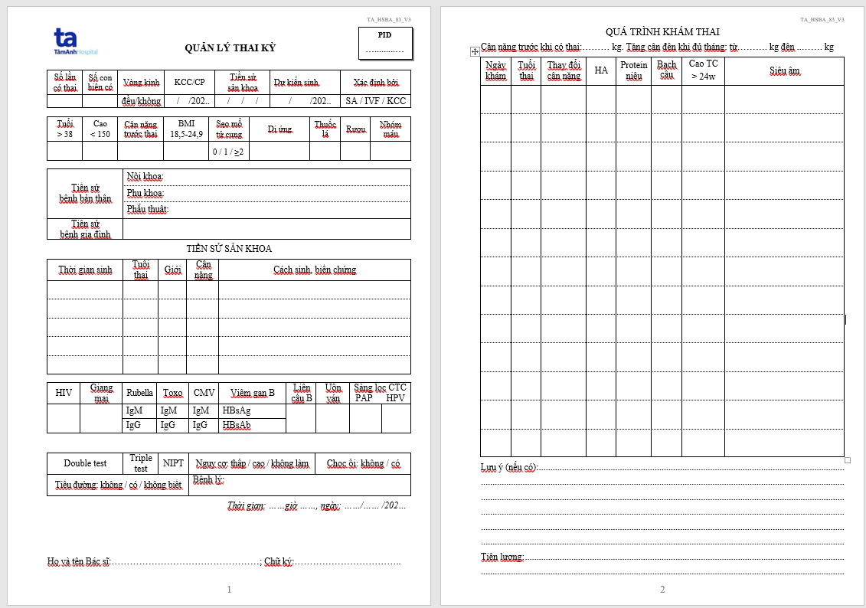
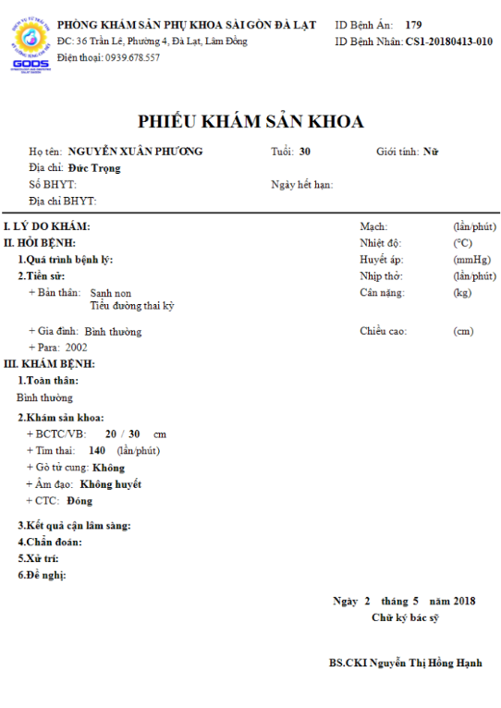
3. MÔ TẢ CHỨC NĂNG
3.4. BÁC SĨ
QUẢN LÝ ĐẶT HẸN
Khai báo lịch hẹn: thời gian biểu
KHÁM BỆNH
Phiếu khám sản khoa: có “Ngày dự sinh”
Phiếu khám phụ khoa
Phiếu quản lý thai kỳ
Tab Tiền sử thai sản
Chỉ định dịch vụ
Kê đơn

Slide 10
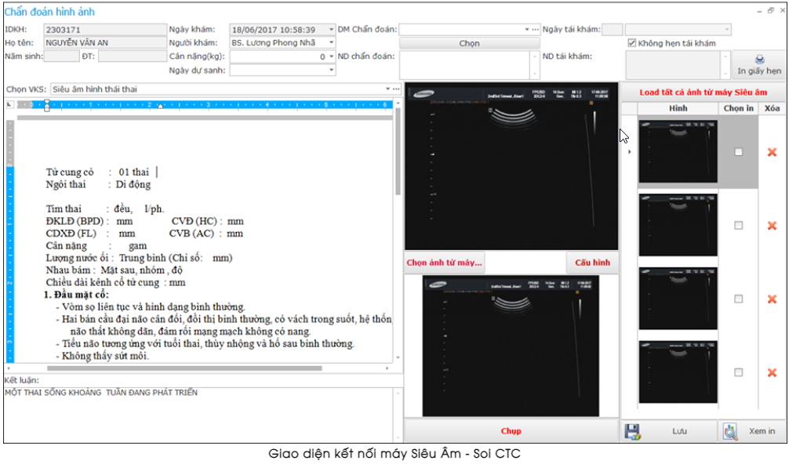
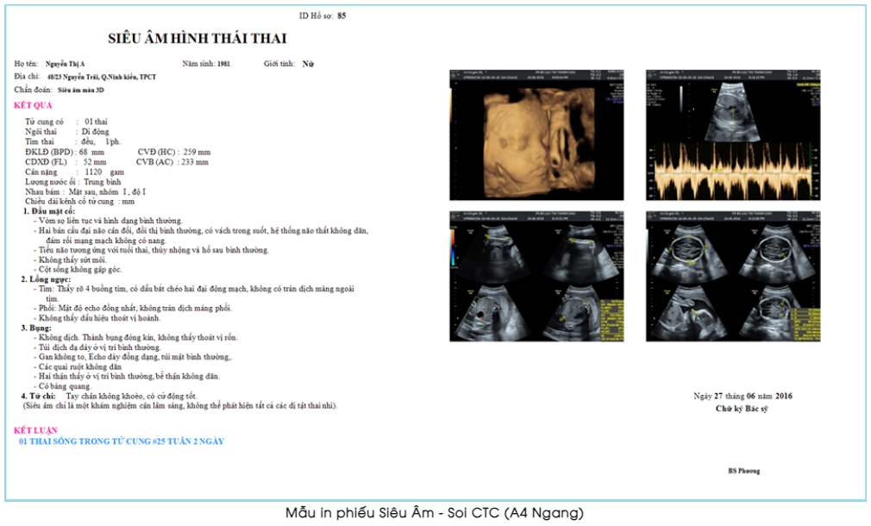
3. MÔ TẢ CHỨC NĂNG
3.5. KỸ THUẬT VIÊN
CẬN LÂM SÀNG
Siêu âm: Nhập và In KQ Siêu âm, Duyệt kết quả.
Xét nghiệm: Cấp – danh sách barcode, Nhập và in KQ, Duyệt KQ

Slide 11
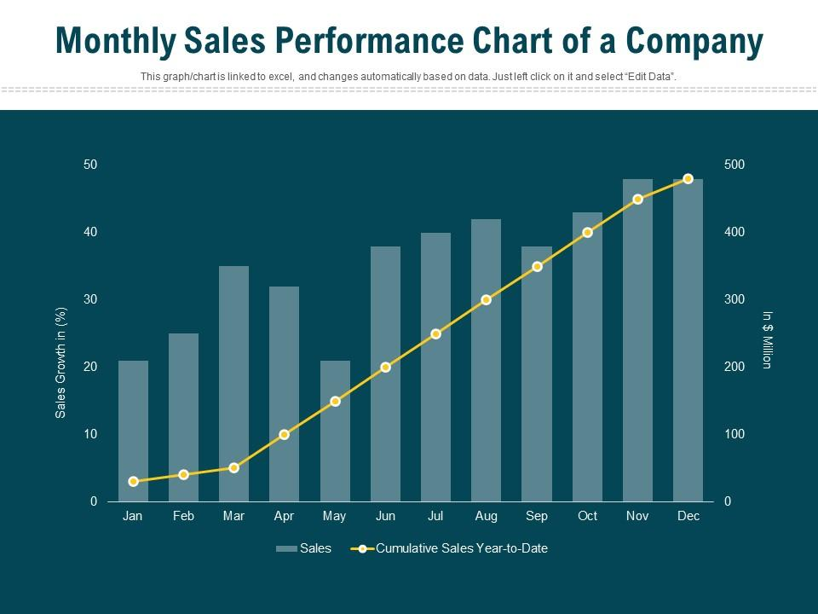
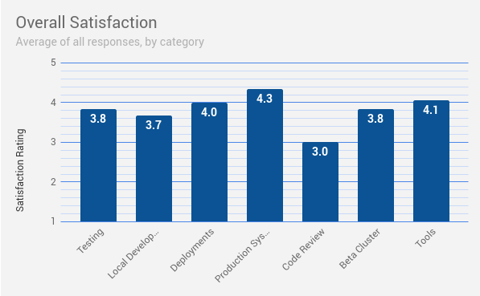
3. MÔ TẢ CHỨC NĂNG
3.6. CHỦ PHÒNG KHÁM
BÁO CÁO
Chart: thống kê lượng BN, dịch vụ, doanh thu – có thể theo dõi được trên app*
-Có thể theo dõi mức độ hài lòng của BN (BN có thể vote trên app – trực tiếp sau khi khám).
2. Báo cáo doanh thu, thu ngân, dịch vụ,…

Slide 12

Thank You

